Slide 1
거래처 매뉴얼
(농기계)
2016. 07
리 얼 시 스 템 주 식 회 사

Slide 2
목 차
※ 프로그램설치 ………
※ 참고 …………………
1. 기준정보
- 상품정보 …………….
2. 입출고관리
- 입고예정현황 ……….
- 출고예정현황 ……….
- 입고확정 ……………..
- 출고확정 ……………..
- S/N 변경요청 ...........
- S/N 요청승인 ……….
- 입출고현황 …………..
- 월별발주 및 재고현황
3. 재고관리
- 상품재고 ………….
- 로케이션재고 ...……
3
4
8
10
11
12
13
13
15
16
17
19
20

Slide 3
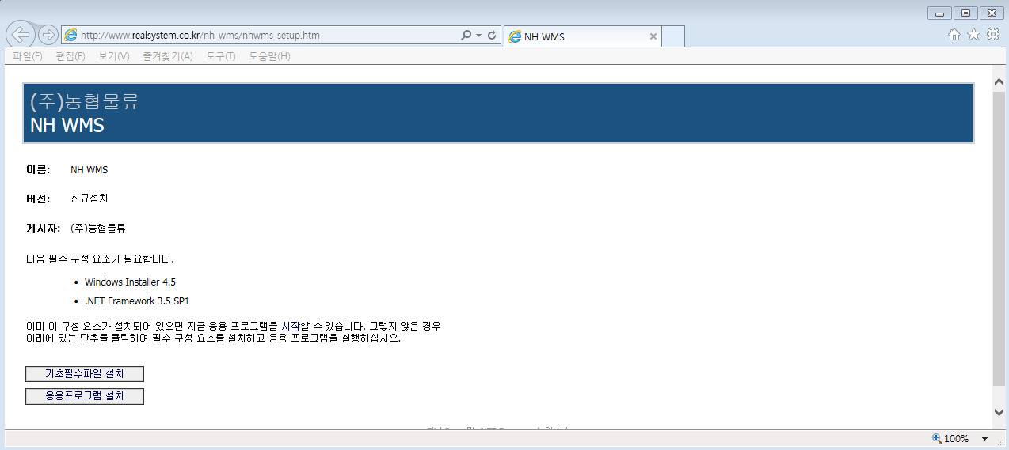
※ 프로그램 설치
인터넷 창을 열고 아래 URL을 입력하면 프로그램을 다운로드 할 수 있습니다
URL - www.realsystem.co.kr/nh_wms/nhwms_setup.htm
※ 경로 입력후 프로그램 설치화면
2
1
1. [기초필수파일설치] , [응용프로그램설치]를 클릭하여 프로그램 실행에 필요한 파일을 다운로드 합니다
※ 파일을 직접실행이 아닌 다운로드를 선택하여 저장합니다
※ OS가 윈도우 7 이상인 경우라면 설치파일 - > 마우스 오른쪽 버튼 클릭 -> [ 관리자 권한으로 실행 ]으로 반드시 실행하세요
2. 설치가 끝났다면 [시작] 을 눌러 프로그램을 시작하세요

Slide 4
※ 참고 – 모든화면에서 적용되는 기능입니다
1. 조회가 가능한 그리드가 있는 화면 중 Ctrl + F 키를 누르면 검색창이 활성화 됩니다. 검색어를 입력하여 찾을 수 있습니다
예)
Ctrl + F
2. 조회가 가능한 그리드가 있는 화면에서 필터 및 정렬 기능을 사용할 수 있습니다
예)
정렬
필터

Slide 5
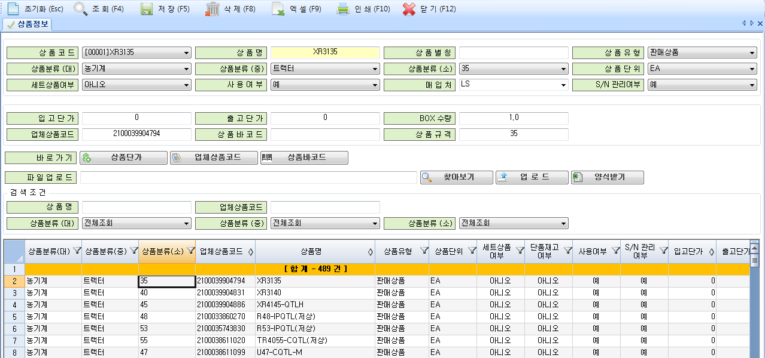
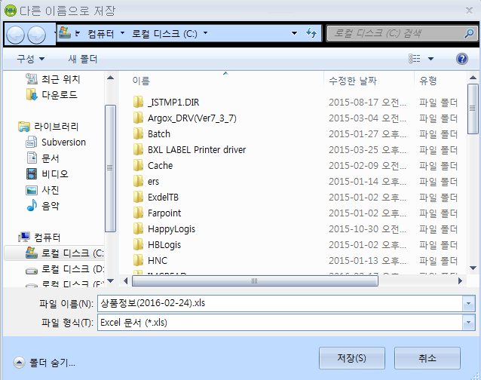
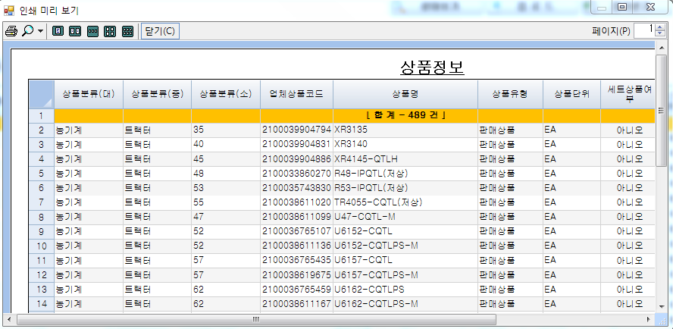
3. 화면 중 엑셀, 인쇄 버튼이 활성화 되어있는 경우에는 , 조회내역을 엑셀로 다운받거나, 인쇄할 수 있습니다
예)
※ 엑셀버튼 클릭 시 엑셀저장
※ 인쇄버튼 클릭시 미리보기

Slide 6
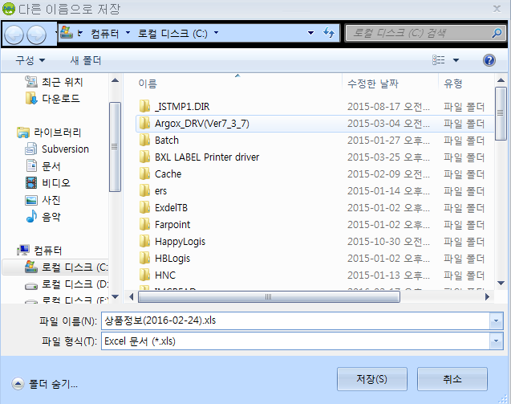
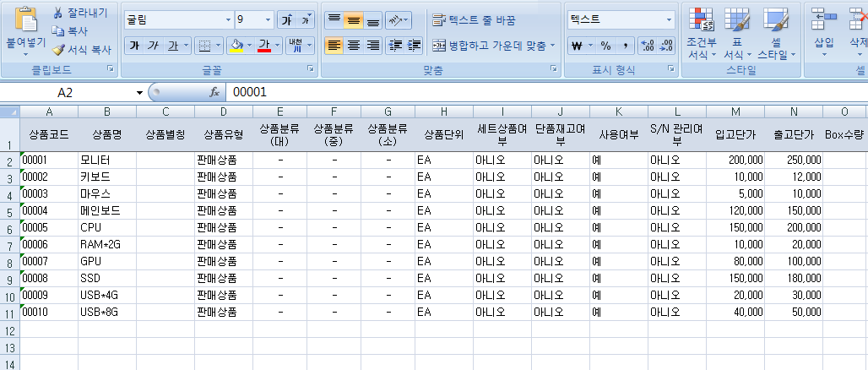
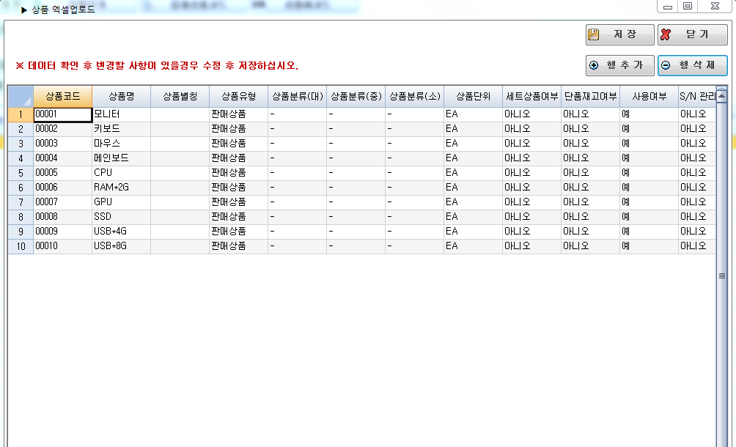
4. 파일 업로드 기능이 있는 화면에서는 업로드할 양식을 다운받은 후, 파일을 작성하고 업로드 합니다
예)
※ 양식클릭 > 파일저장
※ 상단은 등록예시 > 등록할 내역 작업후 저장
1 . 저장한 파일을 [찾아보기] 를 클릭하여 불러온 후 , [업로드] 버튼 클릭
2. [행추가] , [행삭제] 로 파일을 직접 등록 및 삭제. [저장] 버튼으로 파일 등록을 완료

Slide 7
1. 기준정보

Slide 8
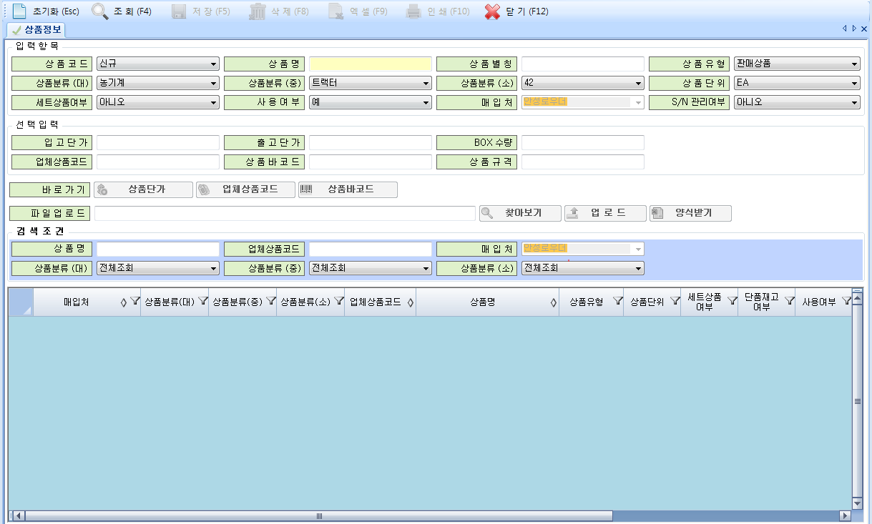
1.1 상품정보
상품정보를 확인하는 화면입니다
1. [상품코드] 를 클릭하면 상품리스트를 볼 수 있으며 해당 상품을 선택시 등록된 상품정보를 보여줍니다
2. 선택입력 항목에서는 입출고 단가, 규격 등을 확인합니다
사업장에 등록되어 있는 상품정보를 검색합니다 (상단의 조회버튼 클릭) 조회된 리스트에서 특정상품을 더블클릭하면 상단에서 상품정보를 확인할 수 있습니다
1
※ 매입처는 로그인한 사업장 고정
2
3

Slide 9
2. 입출고관리

Slide 10
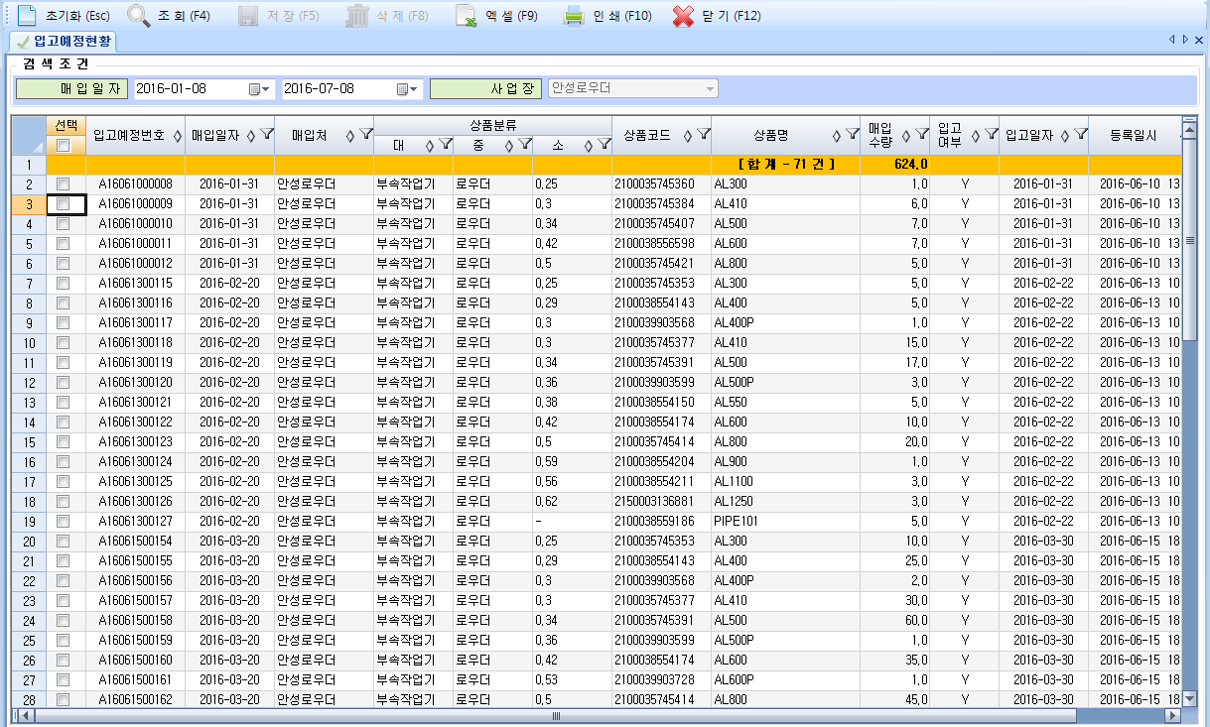
2.1 입고예정현황
입고예정인 상품현황을 조회하는 화면입니다
＊ 입고예정 현황은 본사에서 매입처별로 입고예정 정보를 등록한 내역을 조회하는 화면으로, 매입일자, 매입처 및 해당 상품의 입고여부, 입고일자, 출고여부, 출고일자, 등록일시 등 전반적인 입고정보를 확인합니다

Slide 11
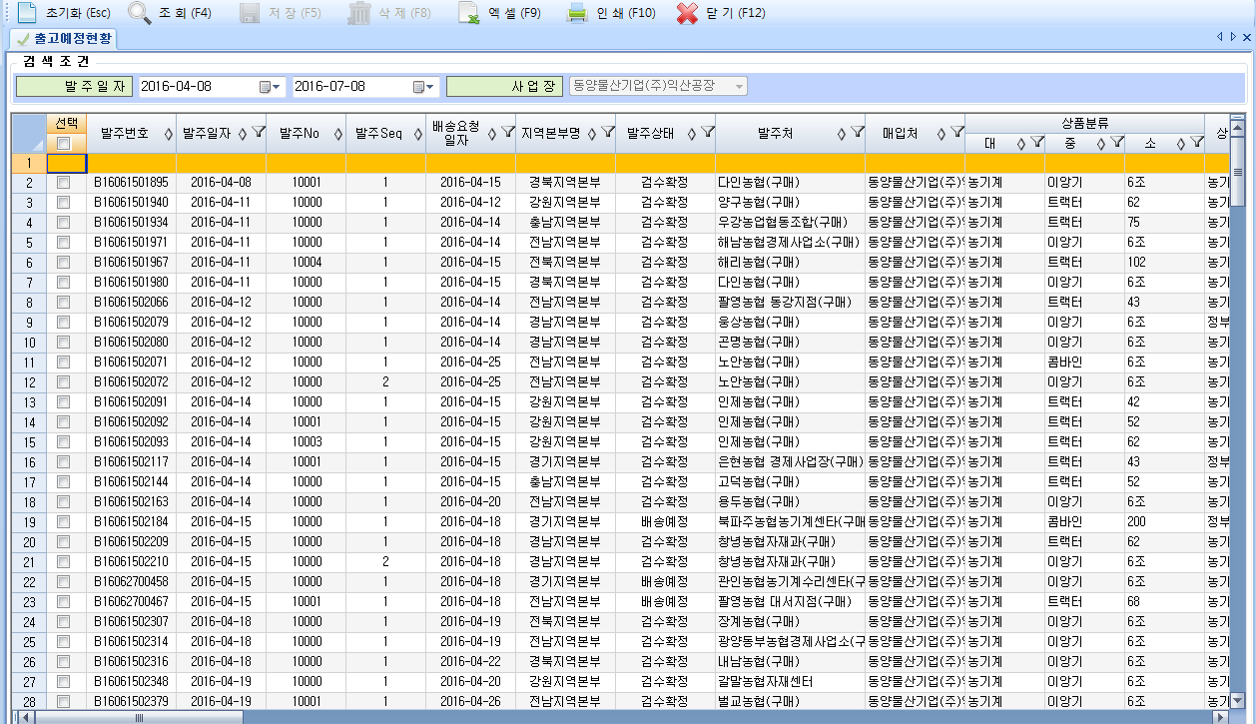
2.2 출고예정현황
출고예정인 상품현황을 조회하는 화면입니다
* 출고예정 현황은 본사에서 매입처별로 출고예정 정보를 등록한 내역을 조회하는 화면으로 발주처, 매입처 및 해당 상품의 출고여부, 출고일자, 출고일자, 등 전반적인 출고정보를 확인합니다

Slide 12
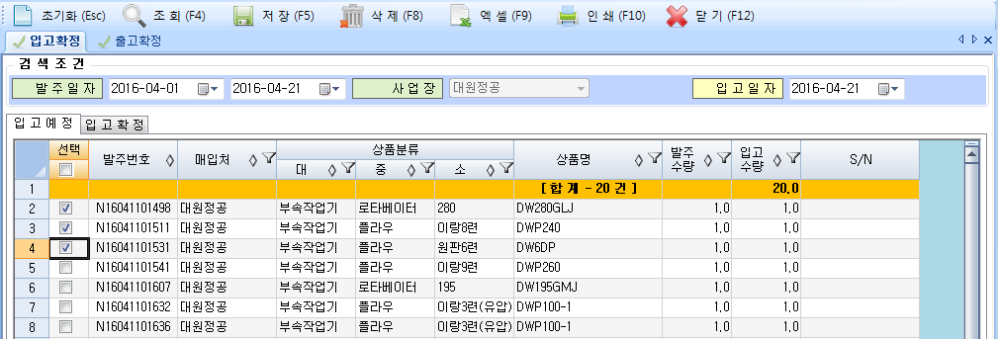
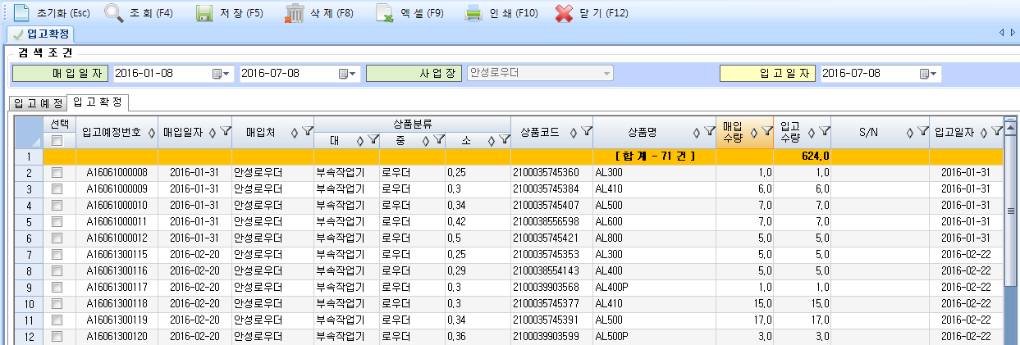
2.2 입고확정
입고예정인 상품을 조회하고, 입고된 상품을 선택하여 확정하는 화면입니다
[입고예정] 탭에서는 입고할 상품을 조회하여 입고등록을 할 수 있습니다
입고일자를 선택하고 입고수량을 확인 후 저장합니다
※ S/N를 관리하는 업체인 경우, 반드시 S/N를 입력하여 저장합니다
※ S/N 입력하여 등록
[입고확정] 탭에서는 입고된 상품정보를 조회합니다 등록된 상품의 S/N 정보, 입고일자 등을 확인합니다
4. 입고확정한 상품을 수정해야 하는경우, 해당상품을 선택한 후 삭제할 수 있습니다 삭제한 상품은 [입고예정]탭에서 다시 조회가 가능합니다

Slide 13
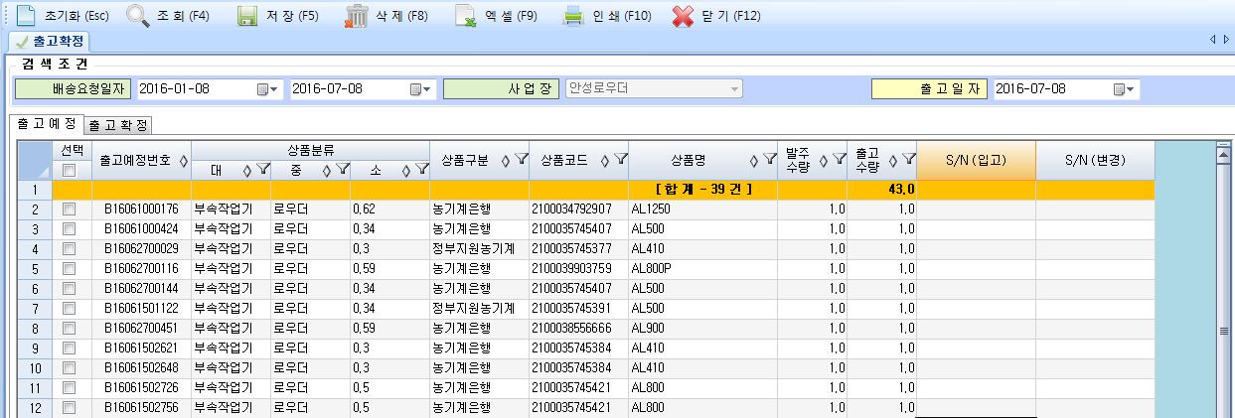
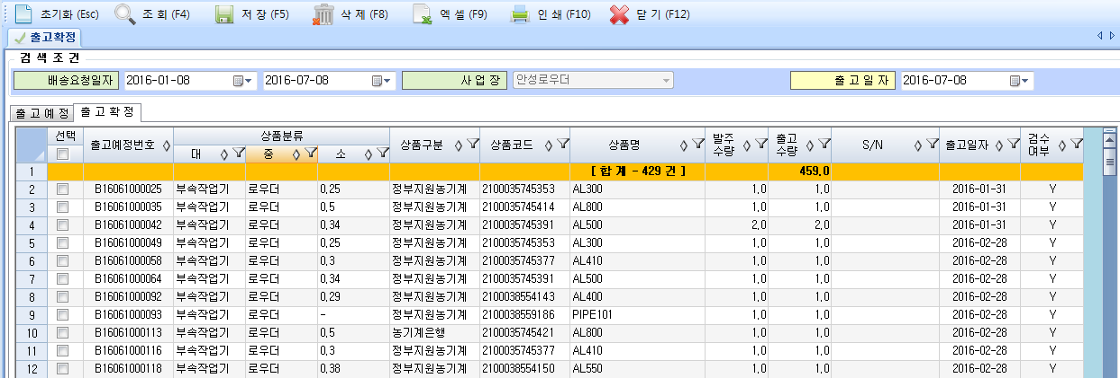
2.4 출고확정
거래처로 출고할 상품을 조회하고, 상품출고를 확정하는 화면입니다
[출고예정] 탭에서는 출고예정인 자료를 조회하여 출고등록을 할 수 있습니다 배송요청일자를 선택하고 조회합니다
S/N를 관리하는 업체인 경우, 입고시 등록한 S/N 와 해당상품의 실제 S/N 가 다르다면, 출고시에는 반드시 S/N 변경후 출고합니다
출고할 상품과 출고일자를 선택하여 저장합니다
※ 상품의 S/N 입력
4. [출고확정] 탭에서는 출고확정된 상품의 발주수량, 출고수량 일자, 검수여부 등을 확인합니다
5. 잘못기입된 S/N 등 수정해야 하는 경우나 출고정보가 잘못된 경우, 해당 상품을 선택하여 삭제합니다 삭제된 내역은 [출고예정] 탭에서 다시 조회할 수 있습니다

Slide 14
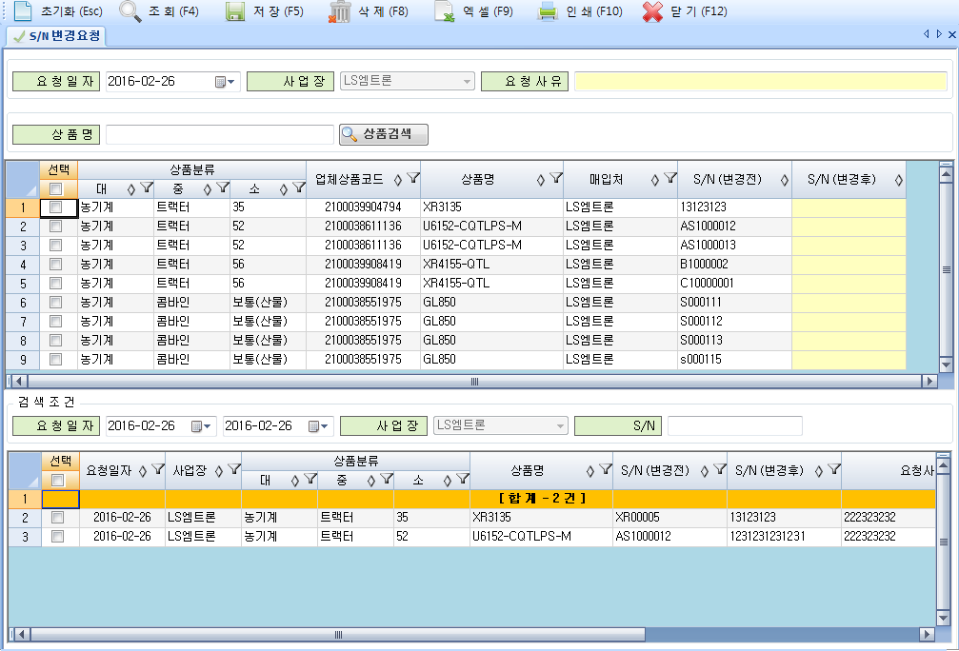
2.5 S/N 변경요청
상품의 S/N 를 변경하기 위해 요청하는 화면입니다
S/N 변경 요청할 상품정보를 불러옵니다 상품명이 입력되지 않으면 전체상품을 불러옵니다
요청사유와 변경할 상품의 S/N을 입력하고 저장합니다
3. 요청한 정보를 조회합니다 요청내역을 삭제 시 [선택]을 체크 후 삭제합니다
※ 요청사유와 변경할 S/N 입력

Slide 15
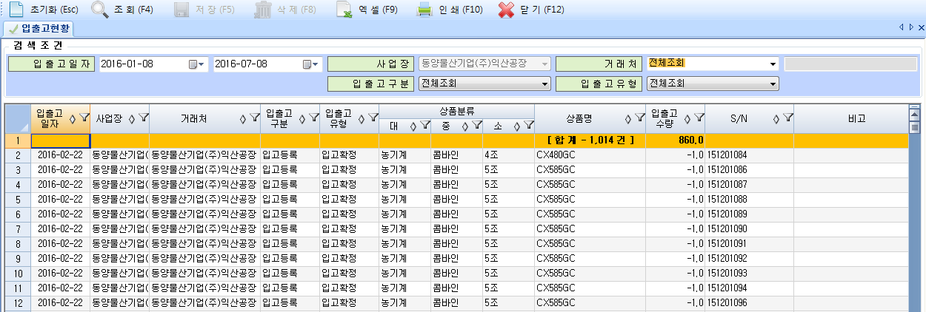
2.6 S/N 요청승인
요청한 S/N 변경 승인여부를 조회하는 화면입니다
※ 요청사유와 변경할 S/N 입력
S/N 변경요청한 내역을 조회합니다
요청내역이 승인되었다면 [처리여부]에서 “승인”으로 표시됩니다

Slide 16
2.7 입출고현황
입출고현황을 조회하는 화면입니다
입출고 현황을 조회합니다 입출고 구분, 수량 거래처 등의 정보를 확인할 수 있습니다

Slide 17
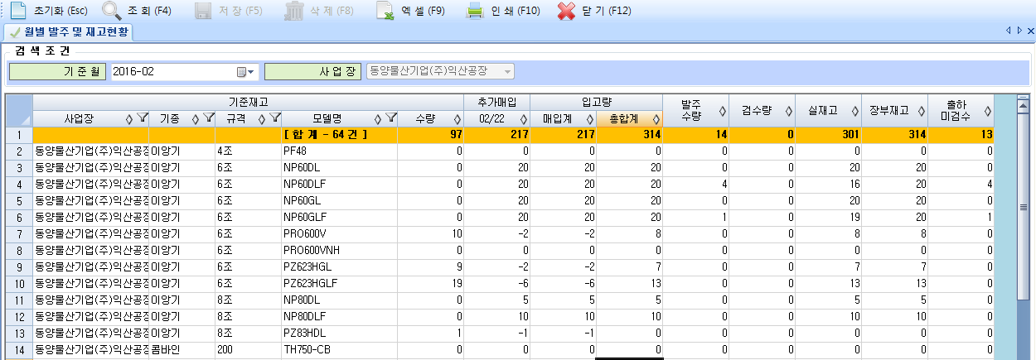
2.8 월별 발주 및 재고현황
발주 및 재고현황 내역을 월별로 집계하여 종합적으로 조회하는 화면입니다
월별 발주,재고 현황을 조회합니다
각 상품별 추가 매입, 입고량, 발주 수량 등의 종합적인 내역을 확인할 수 있습니다

Slide 18
3. 재고관리

Slide 19
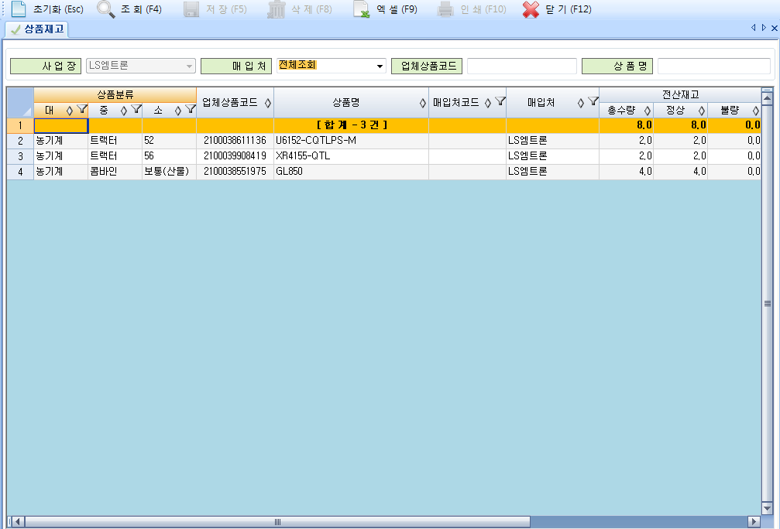
3.1 재고현황 > 상품재고
상품재고를 조회하는 화면입니다
1. 조건을 선택하여 조회합니다
2. 현재 사업장의 상품재고 수량을 확인할 수 있습니다
전산재고 : 현재 전산상에 등록되어 있는 상품의 재고수량
입고예정 : 입고 예정인 상품의 수량
출고대기 : 아직 출고확정이 안된 재고 수량
출고가능 : 전산재고(정상)수량 – 출고대기 수량

Slide 20
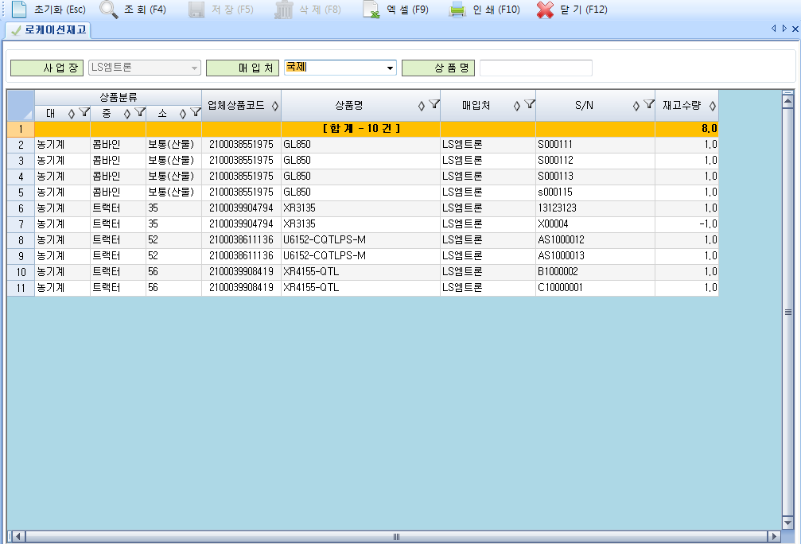
3.2 재고현황 > 로케이션재고
상품의 S/N별 재고 현황을 조회하는 화면입니다
조건을 선택하여 조회합니다
S/N 별 재고수량을 확인할 수 있습니다
조건을 선택하여 상품별 재고현황을 조회합니다
상품의 시리얼번호와 재고수량을 확인할 수 있습니다

Slide 21
감사합니다.

